Slide 1
Радость православной веры

Slide 2
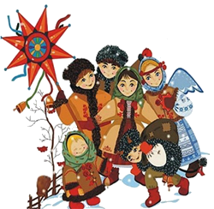
Христианские праздники

Slide 3
Пасха

Slide 4
«Весна»
Исаак Ильич Левитан «Весна»
1897 г.

Slide 5
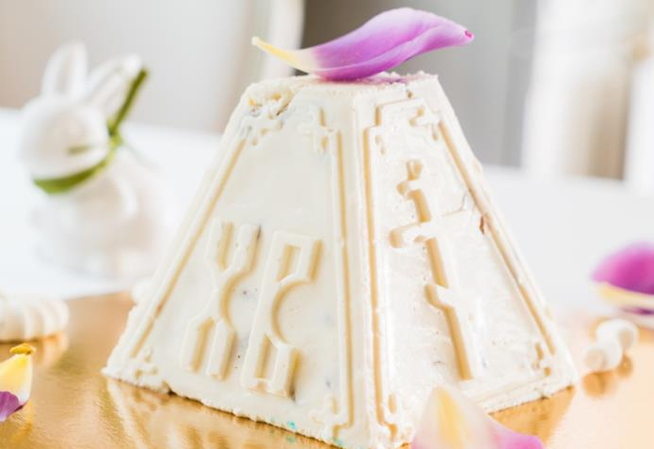
Пасхальный стол

Slide 6
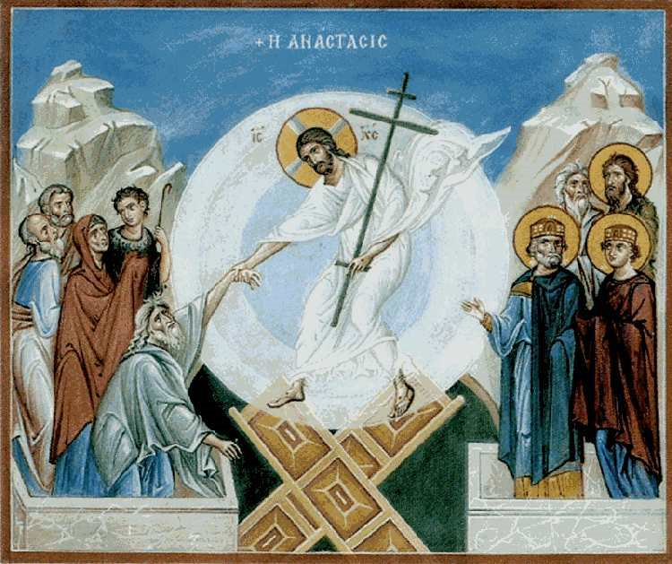

Slide 7
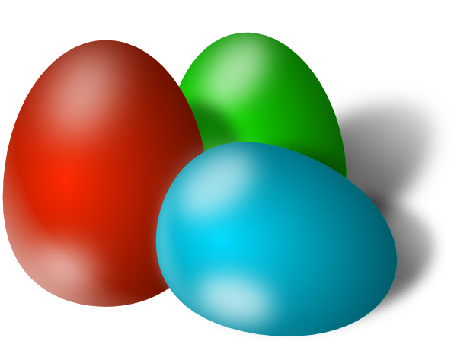
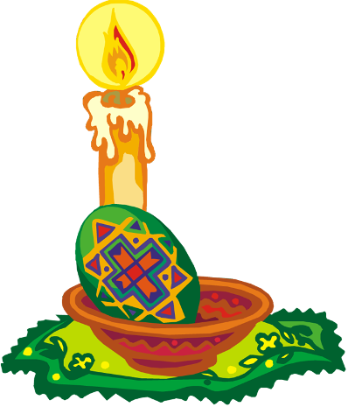
Пасхальные яйца
Яичко олицетворяет начало новой жизни.

Slide 8
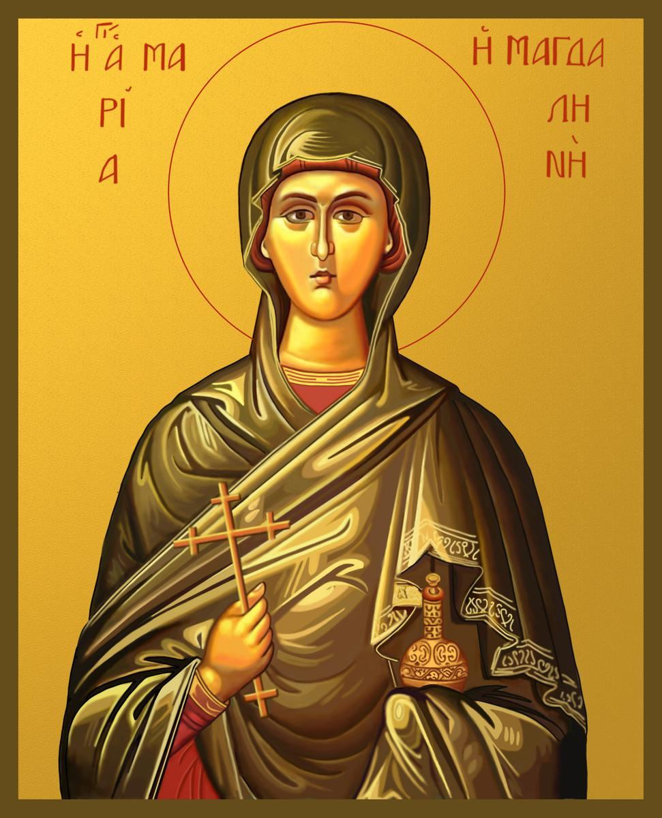
Почему мы на пасху красим яйца
Мари́я Магдали́на — последовательница Иисуса Христа, христианская святая, мироносица, которая, согласно евангельскому тексту, следовала за Христом, присутствовала при Его Распятии и была первой из людей, удостоившейся явления Воскресшего

Slide 9
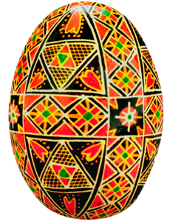
Как люди украшали пасхальные яйца
Писанки
Крашенки

Slide 11
физминутка

Slide 12
Практическое задание
Выбрать фон для росписи и закрасить работу;
Наметить карандашом рисунок вашей росписи;
Расписать яйцо.

Slide 13
Игры с пасхальными яйцами.

Slide 14
Итог урока
А какие традиции Пасхи вам особенно понравились и запомнились?
Какие Пасхальные традиции есть в вашей семье
О чем в первую очередь вам захочется рассказать родителям?

Slide 15
Домашнее задание
Узнать, как празднуют Пасху в других странах.

Slide 16
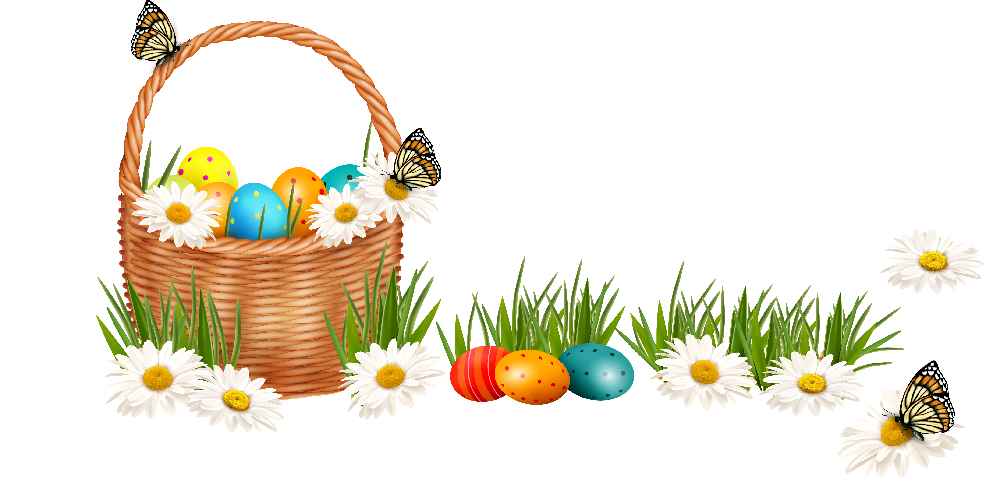
Спасибо за внимание!
Дорогие ребята, пусть на нашем пути встречается много людей, которым бы мы хотели сказать "Христос воскрес!" и в ответ услышать "Воистину воскрес!".

